Slide 1
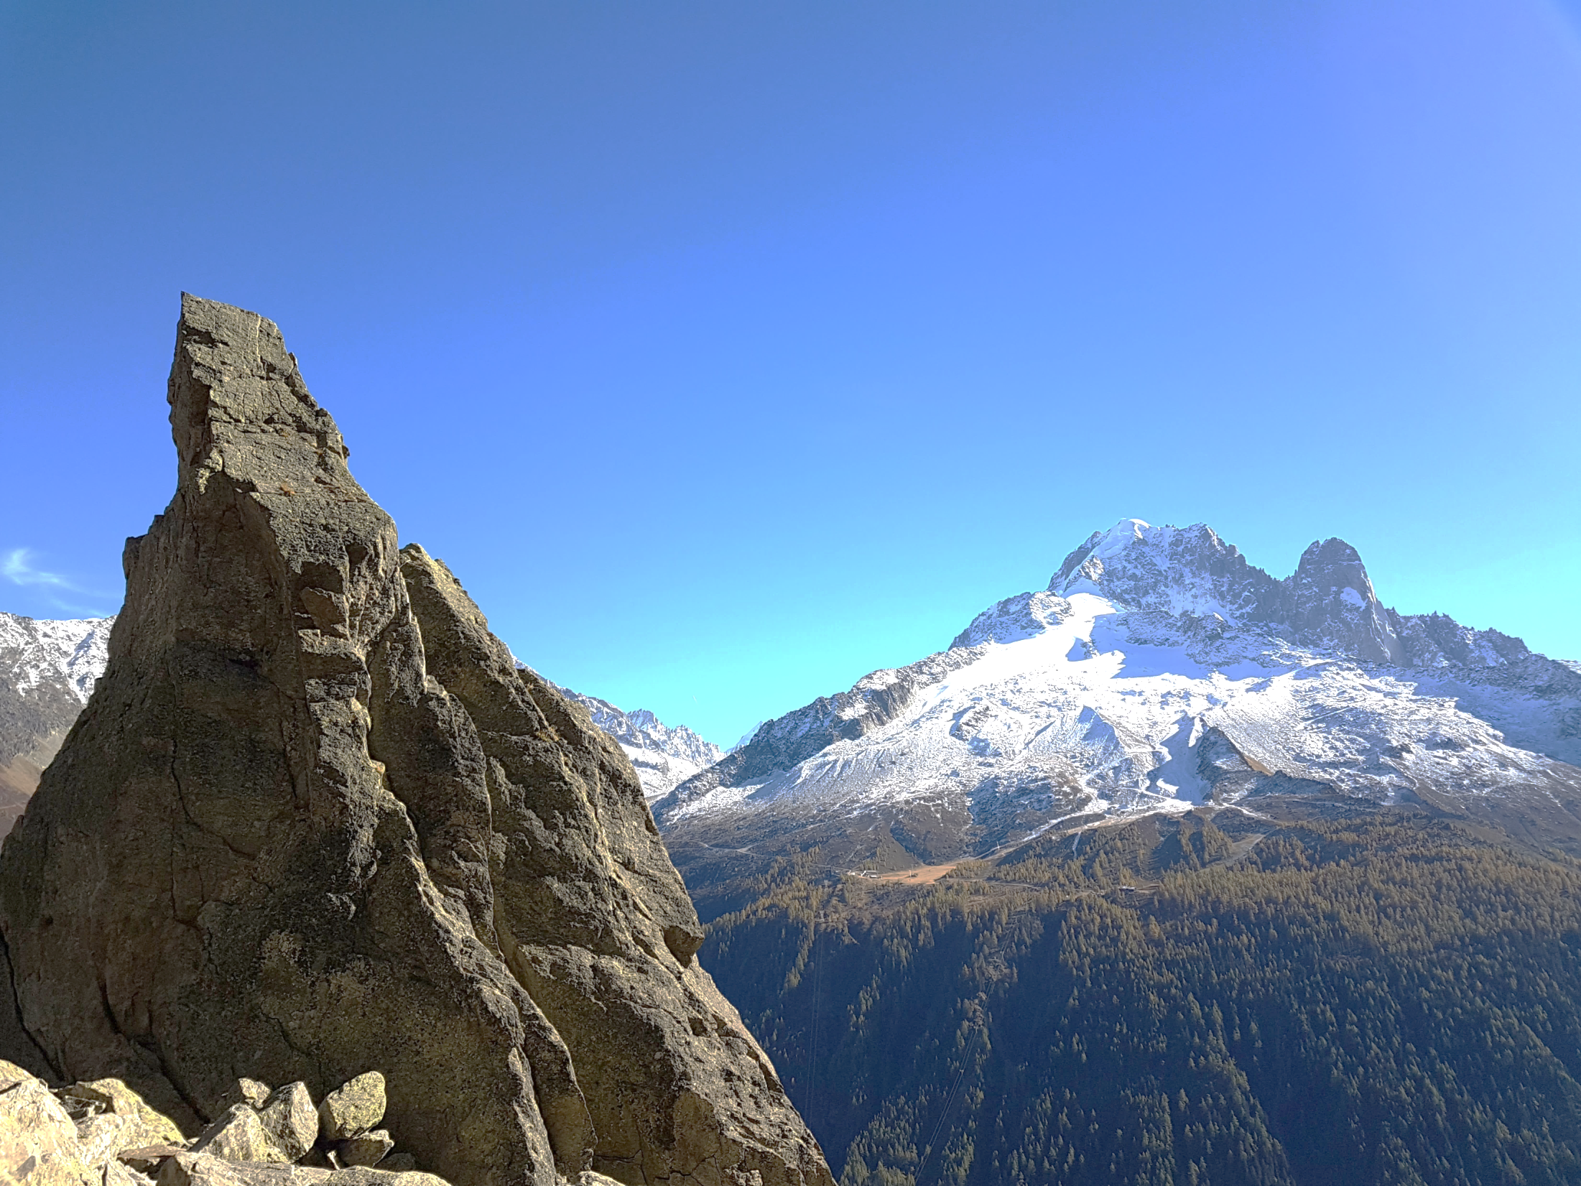
La randonnée et l’informatique
Par Pascal Bujard

Slide 2
Où pourrais-je aller marcher ?
www.randos-montblanc.com
www.plaisirdescimes.com
www.visinand.ch
www.gps-tracks.com
www.camptocamp.org

Slide 3
Où trouver une carte ?
En Suisse :
  map.schweizmobil.ch
En France :
  www.geoportail.gouv.fr
  www.calculitineraires.fr
Monde :
  my.viewranger.com

Slide 4
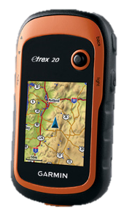
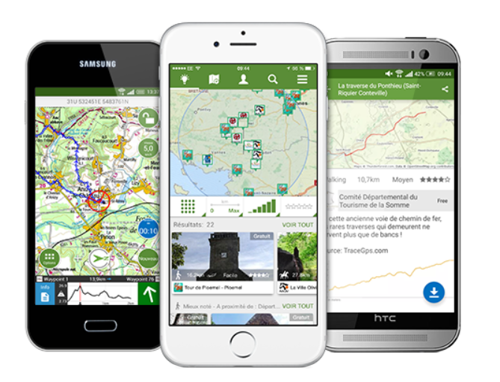
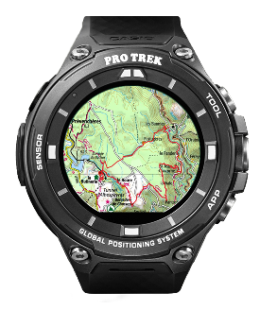
Quel appareil ?
Appareils spécifiques (Garmin)
Smartphone (iOS, Android)
Montre connectée (Sony, LG, Garmin)

Slide 5
Applications utiles
ViewRanger : cartes «monde» et GPS
SuisseMobile : cartes suisses
GeoPortail : cartes françaises
PeakFinder : recherche des sommets environnants
Uepaa
Rega

Slide 6
Astuces photos
Appareil compact avec zoom 30x
Trépied
Retardateur

Slide 7
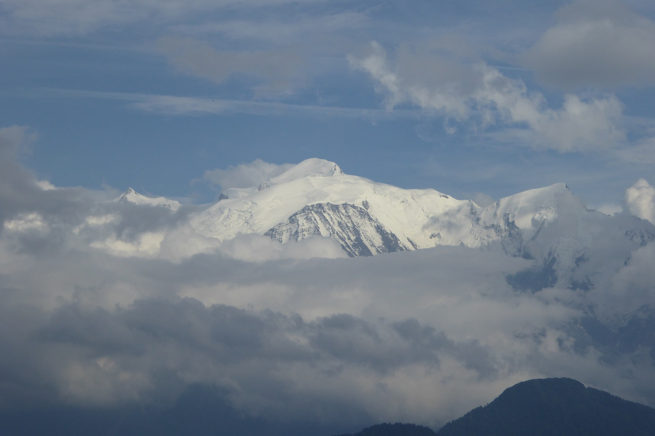
Pourquoi un gros zoom ?

Slide 8
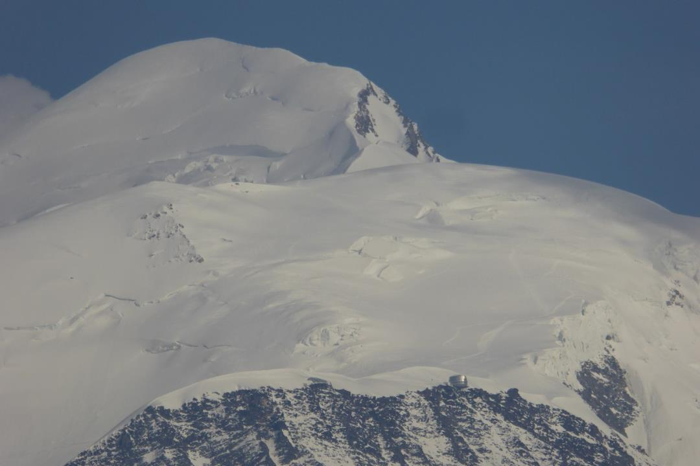
Vous voyez ce que je vois ?

Slide 9
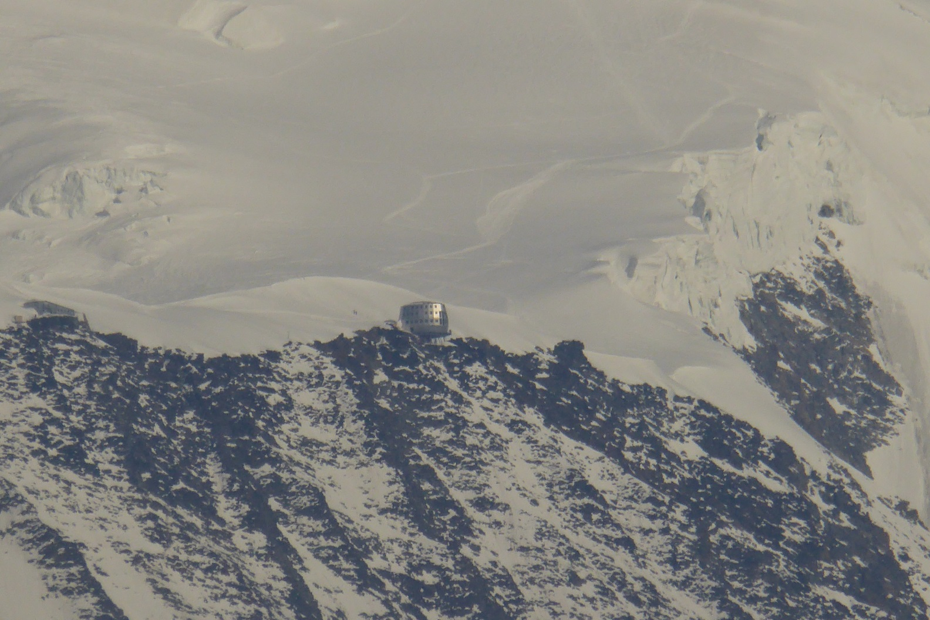
Le refuge du Gouter !

Slide 10
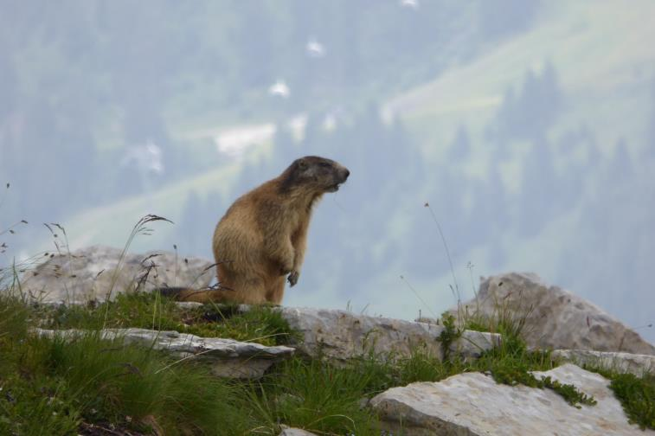
Et pour la faune bien sûr !

Slide 11
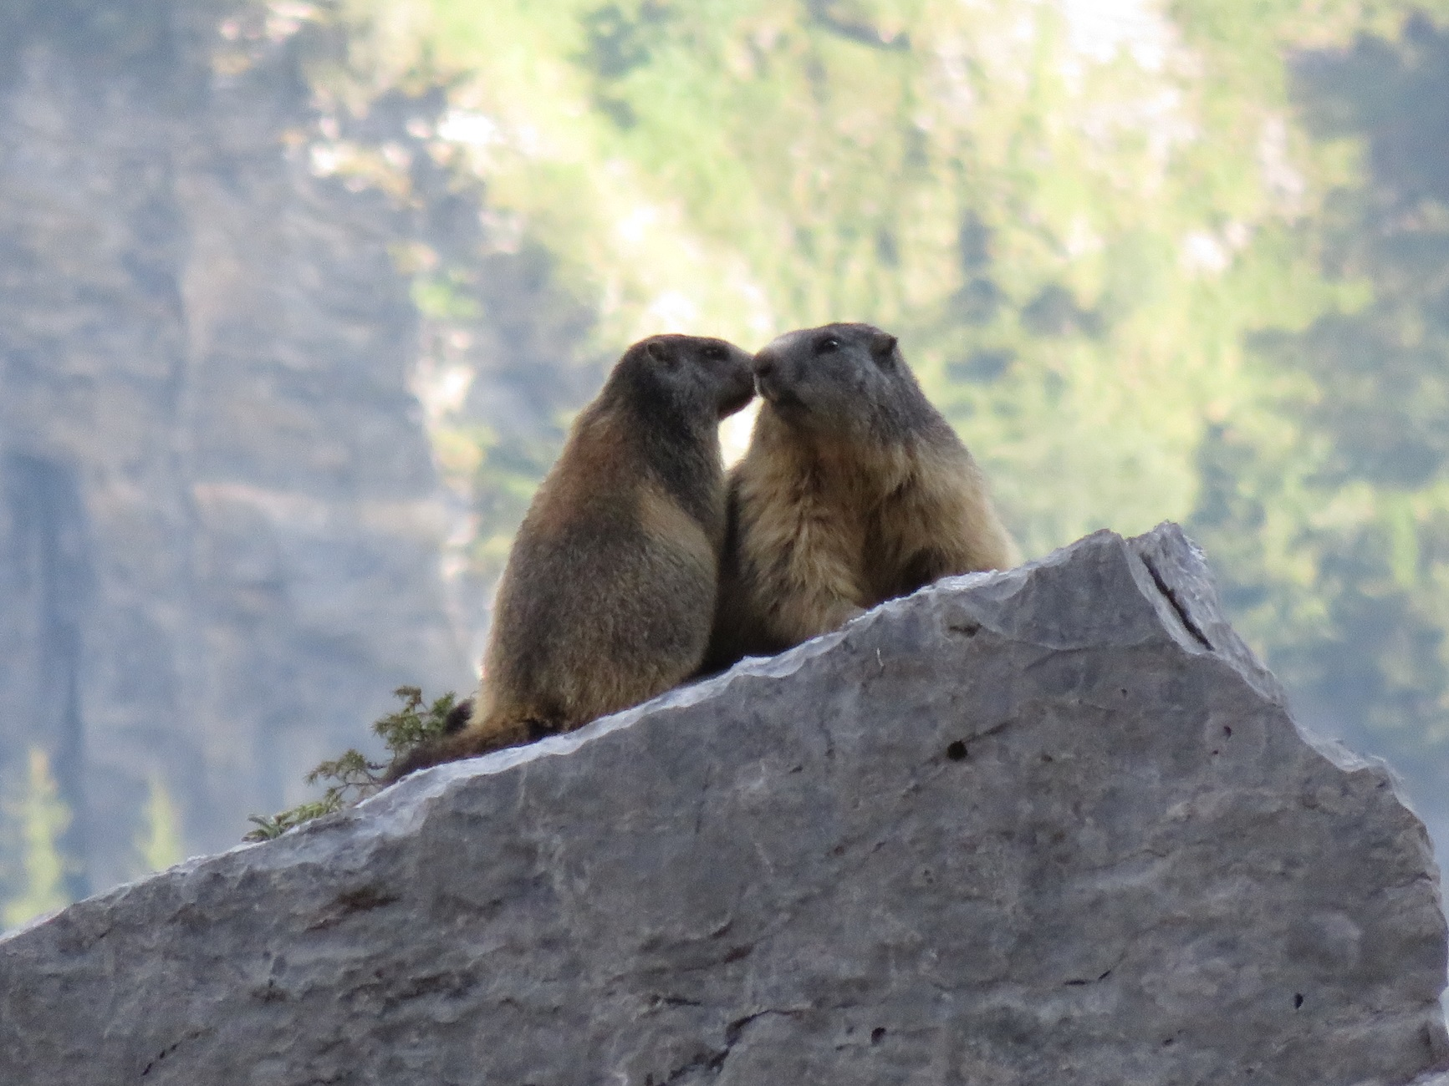

Slide 12
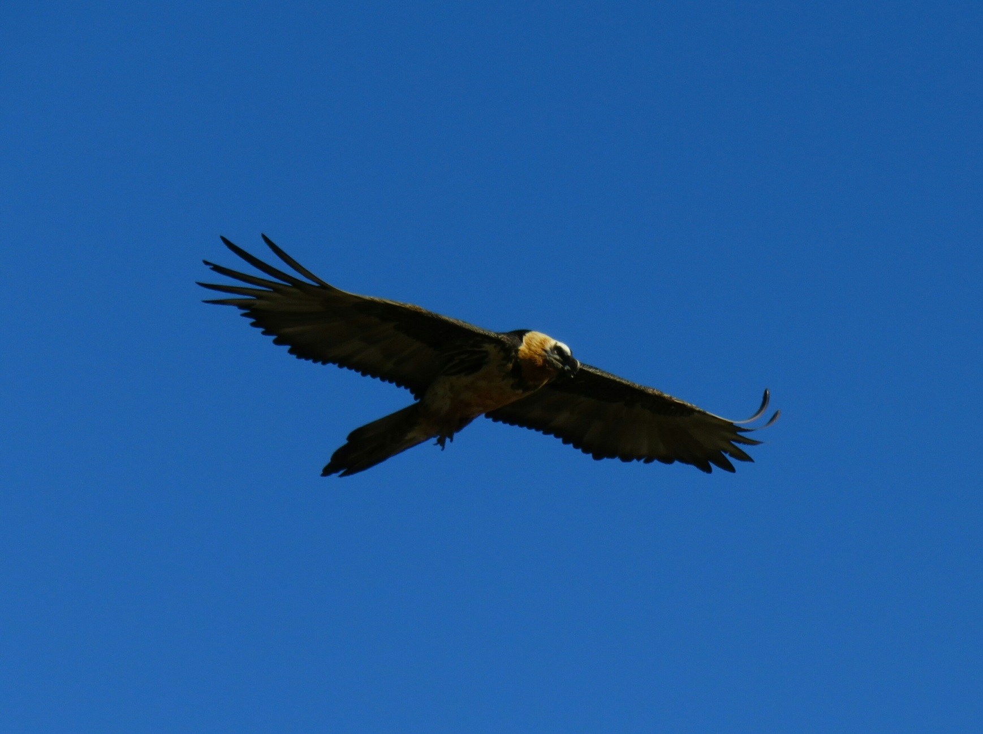

Slide 13
Vos question

